Slide 1
09-7
These materials are by the Kongki Ka Project and are made available to you under the terms of the Creative Commons Attribution ShareAlike license 4.0.
You have permission to share and redistribute these materials in any format and to make reasonable revisions and adaptations of this translation, provided that:
You include the above licence and source information.
If you redistribute these materials or create derivatives, you must distribute your contributions under the same license as the original.
The Holy Bible, Berean Standard Bible, BSB is produced in cooperation with Bible Hub, Discovery Bible, OpenBible.com, and the Berean Bible Translation Committee. This text of God's Word has been dedicated to the public domain.
Hindi text is from Free Bibles India. This translation is made available under the terms of a Creative Commons Attribution-ShareAlike 4.0 International License.
Notes:
checked

Slide 2
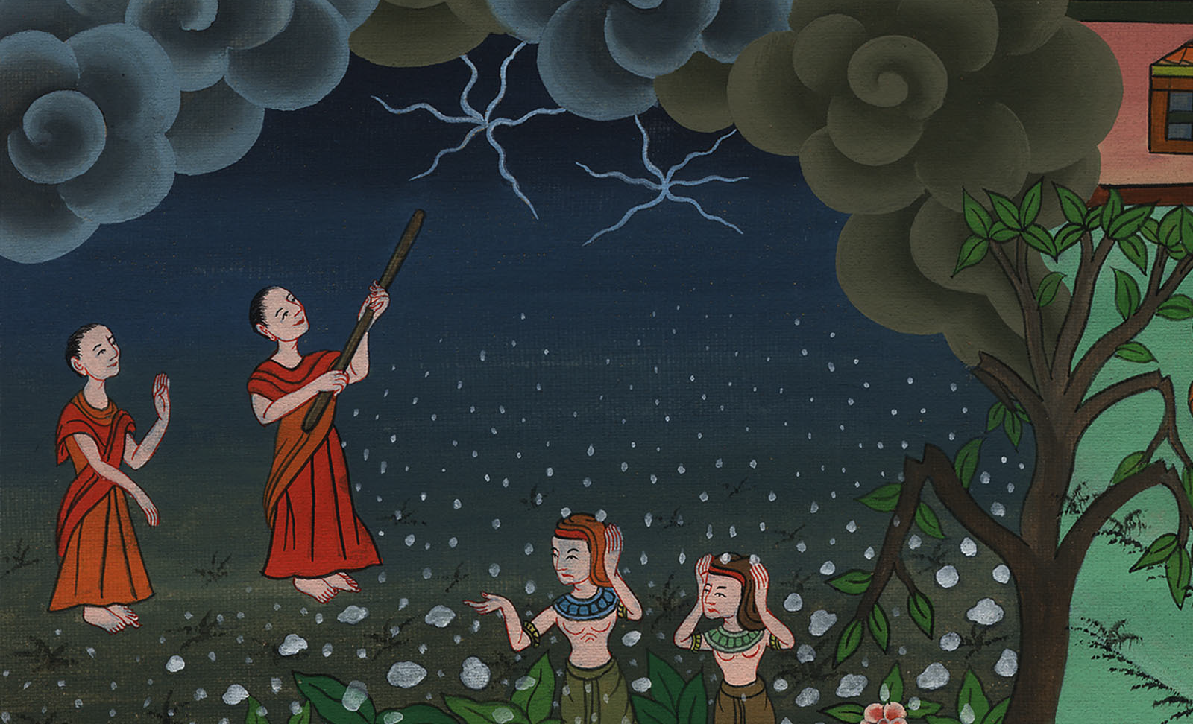
मिस्र में ओलों की विपत्ति – निर्गमन 9:13-35
This work is licensed under a Creative Commons Attribution-ShareAlike 4.0 International License

Slide 3
Hail – Exodus 9:13-35
मिस्र में ओलों की विपत्ति –
निर्गमन 9:13-35
Notes:
First draft

Slide 4
मिस्र में ओलों की विपत्ति – निर्गमन 9:13-35

Slide 5
13Then the Lord said to Moses, “Get up early in the morning, stand before Pharaoh, and tell him that this is what the Lord, the God of the Hebrews, says: ‘Let My people go, so that they may worship Me.
13 फिर यहोवा ने मूसा से कहा, “सवेरे उठकर फ़िरौन के सामने खड़ा हो, और उससे कह, ‘इब्रियों का परमेश्वर यहोवा इस प्रकार कहता है, कि मेरी प्रजा के लोगों को जाने दे, कि वे मेरी उपासना करें।

Slide 6
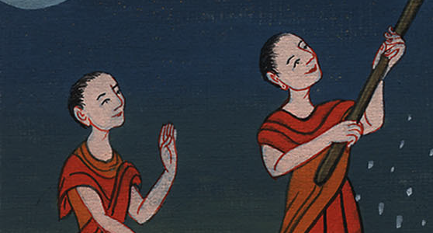
निर्गमन 9:13

Slide 7
14Otherwise, I will send all My plagues against you and your officials and your people, so you may know that there is no one like Me in all the earth.
14 नहीं तो अब की बार मैं तुझ पर, और तेरे कर्मचारियों और तेरी प्रजा पर सब प्रकार की विपत्तियाँ डालूँगा, जिससे तू जान ले कि सारी पृथ्वी पर मेरे तुल्य कोई दूसरा नहीं है।

Slide 8
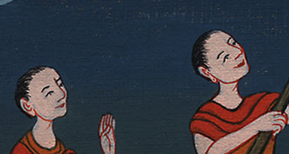
निर्गमन 9:14

Slide 9
15For by this time I could have stretched out My hand and struck you and your people with a plague to wipe you off the earth.
15 मैंने तो अभी हाथ बढ़ाकर तुझे और तेरी प्रजा को मरी से मारा होता, और तू पृथ्वी पर से सत्यानाश हो गया होता;

Slide 10
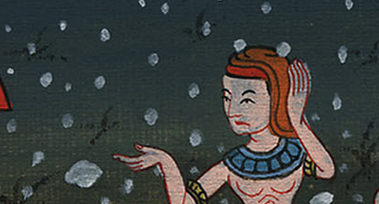
निर्गमन 9:15

Slide 11
16But I have raised you up for this very purpose, that I might display My power to you, and that My name might be proclaimed in all the earth.
16 परन्तु सचमुच मैंने इसी कारण तुझे बनाए रखा हैb कि तुझे अपना सामर्थ्य दिखाऊँ, और अपना नाम सारी पृथ्वी पर प्रसिद्ध करूँ।

Slide 12
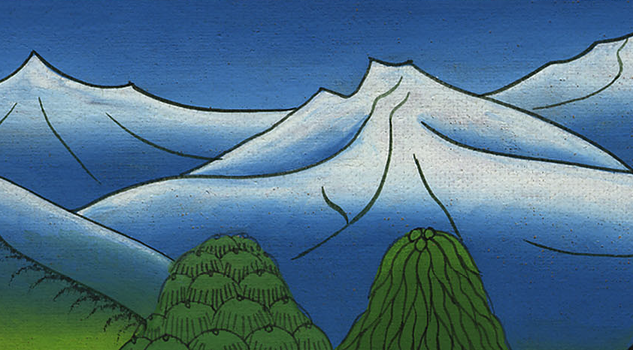
निर्गमन 9:16

Slide 13
17Still, you lord it over My people and do not allow them to go.
17 क्या तू अब भी मेरी प्रजा के सामने अपने आपको बड़ा समझता है, और उन्हें जाने नहीं देता?

Slide 14
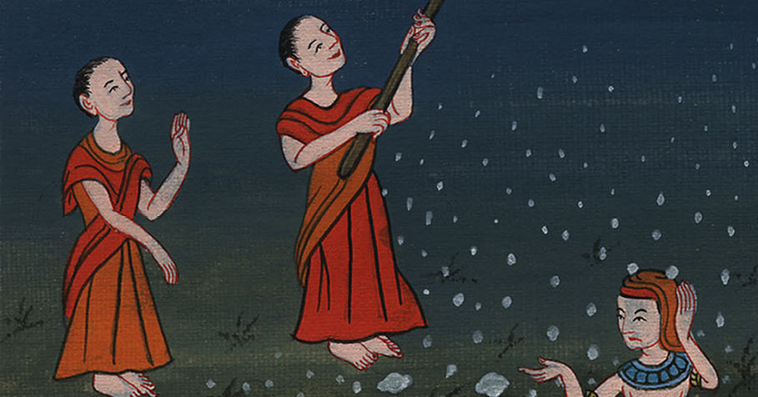
निर्गमन 9:17

Slide 15
18Behold, at this time tomorrow I will rain down the worst hail that has ever fallen on Egypt, from the day it was founded until now.
18 सुन, कल मैं इसी समय ऐसे भारी-भारी ओले बरसाऊँगा, कि जिनके तुल्य मिस्र की नींव पड़ने के दिन से लेकर अब तक कभी नहीं पड़े।

Slide 16
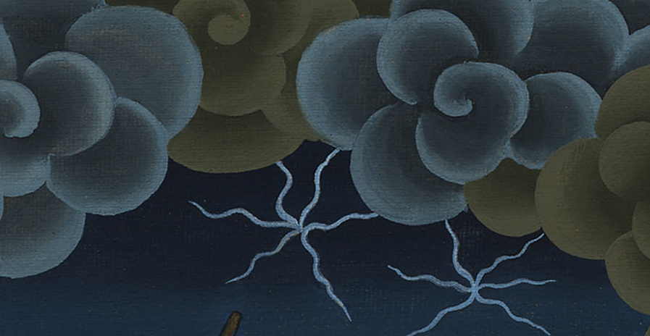
निर्गमन 9:18

Slide 17
19So give orders now to shelter your livestock and everything you have in the field. Every man or beast that remains in the field and is not brought inside will die when the hail comes down upon them.’”
19 इसलिए अब लोगों को भेजकर अपने पशुओं को और मैदान में जो कुछ तेरा है सब को फुर्ती से आड़ में छिपा ले; नहीं तो जितने मनुष्य या पशु मैदान में रहें और घर में इकट्ठे न किए जाएँ उन पर ओले गिरेंगे, और वे मर जाएँगे।’”

Slide 18
निर्गमन 9:19

Slide 19
20Those among Pharaoh’s officials who feared the word of the Lord hurried to bring their servants and livestock to shelter,
20 इसलिए फ़िरौन के कर्मचारियों में से जो लोग यहोवा के वचन का भय मानते थे उन्होंने तो अपने-अपने सेवकों और पशुओं को घर में हाँक दिया।

Slide 20
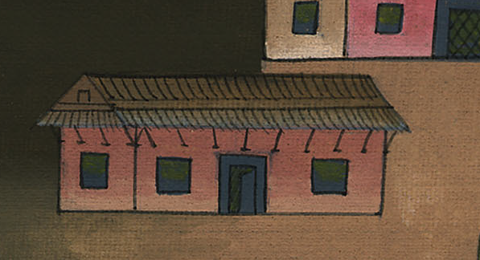
निर्गमन 9:20

Slide 21
21but those who disregarded the word of the Lord left their servants and livestock in the field.
21 पर जिन्होंने यहोवा के वचन पर मन न लगाया उन्होंने अपने सेवकों और पशुओं को मैदान में रहने दिया।

Slide 22
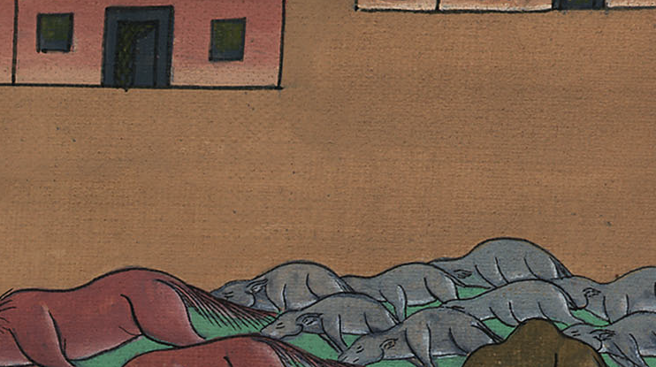
निर्गमन 9:21

Slide 23
22Then the Lord said to Moses, “Stretch out your hand toward heaven, so that hail may fall on all the land of Egypt—on man and beast and every plant of the field throughout the land of Egypt.”
22 तब यहोवा ने मूसा से कहा, “अपना हाथ आकाश की ओर बढ़ा कि सारे मिस्र देश के मनुष्यों, पशुओं और खेतों की सारी उपज पर ओले गिरें।”

Slide 24
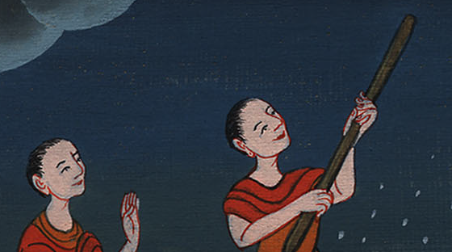
निर्गमन 9:22

Slide 25
23So Moses stretched out his staff toward heaven, and the Lord sent thunder and hail, and lightning struck the earth. So the Lord rained down hail upon the land of Egypt.
23 तब मूसा ने अपनी लाठी को आकाश की ओर उठाया; और यहोवा की सामर्थ्य से मेघ गरजने और ओले बरसने लगे, और आग पृथ्वी तक आती रही। इस प्रकार यहोवा ने मिस्र देश पर ओले बरसाएँ।

Slide 26
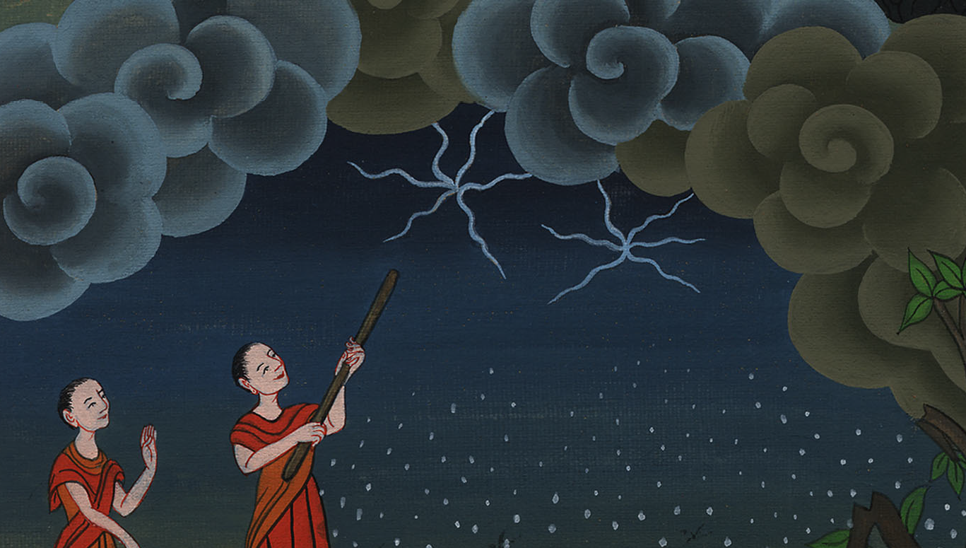
निर्गमन 9:23

Slide 27
24The hail fell and the lightning continued flashing through it. The hail was so severe that nothing like it had ever been seen in all the land of Egypt from the time it became a nation.
24 जो ओले गिरते थे उनके साथ आग भी मिली हुई थी, और वे ओले इतने भारी थे कि जब से मिस्र देश बसा था तब से मिस्र भर में ऐसे ओले कभी न गिरे थे।

Slide 28
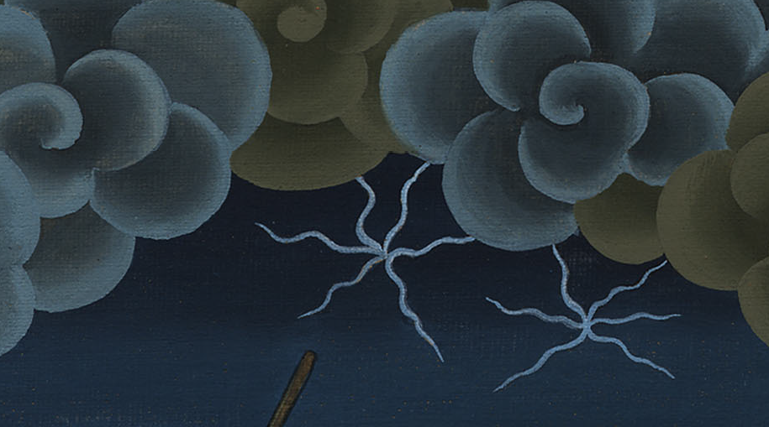
निर्गमन 9:24

Slide 29
25Throughout the land of Egypt, the hail struck down everything in the field, both man and beast; it beat down every plant of the field and stripped every tree.
25 इसलिए मिस्र भर के खेतों में क्या मनुष्य, क्या पशु, जितने थे सब ओलों से मारे गए, और ओलों से खेत की सारी उपज नष्ट हो गई, और मैदान के सब वृक्ष भी टूट गए।

Slide 30
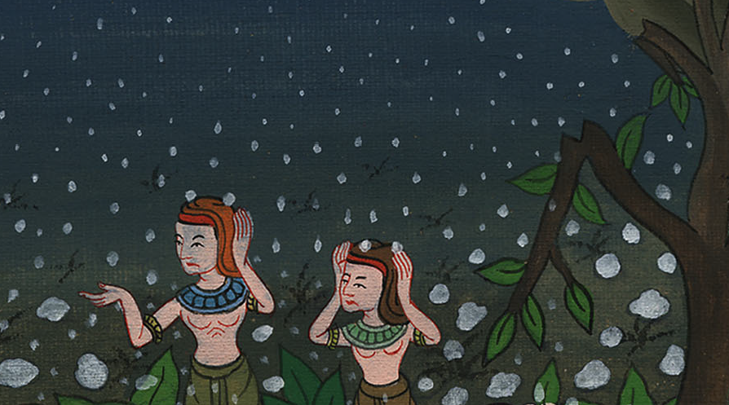
निर्गमन 9:25

Slide 31
26The only place where it did not hail was in the land of Goshen, where the Israelites lived.
26 केवल गोशेन प्रदेश में जहाँ इस्राएली बसते थे ओले नहीं गिरे।

Slide 32
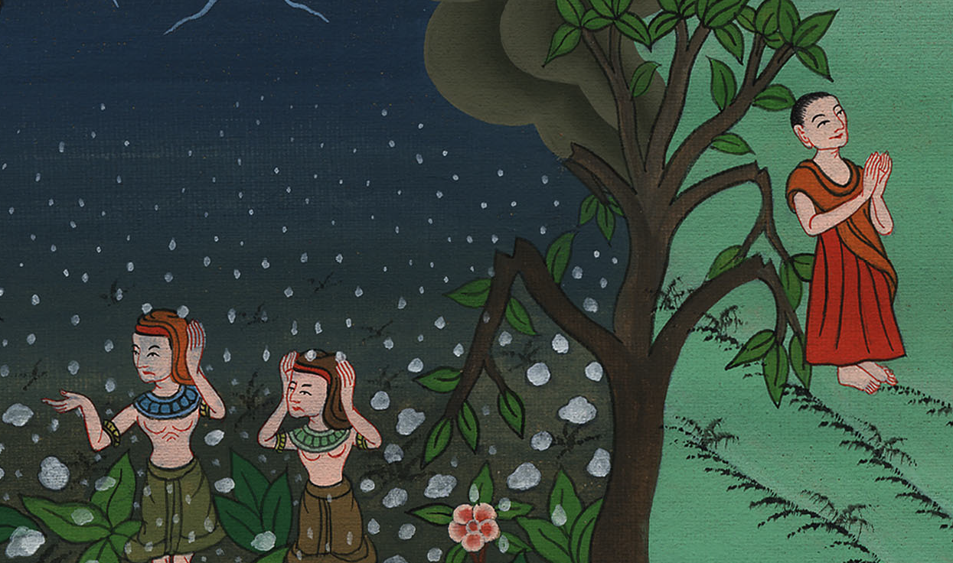
निर्गमन 9:26

Slide 33
26The only place where it did not hail was in the land of Goshen, where the Israelites lived.
27 तब फ़िरौन ने मूसा और हारून को बुलवा भेजा और उनसे कहा, “इस बार मैंने पाप किया है; यहोवा धर्मी है, और मैं और मेरी प्रजा अधर्मी हैं।

Slide 34
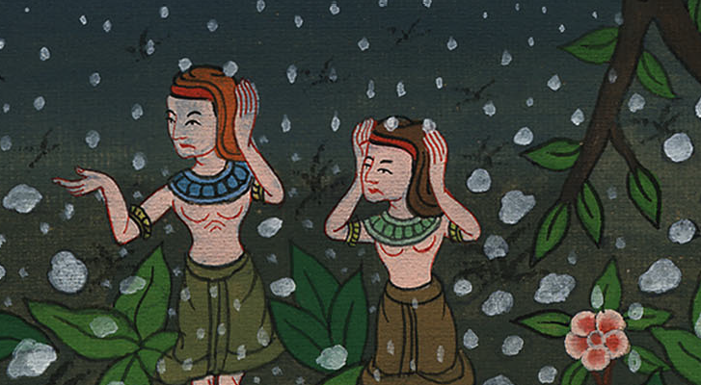
निर्गमन 9:27

Slide 35
28Pray to the Lord, for there has been enough of God’s thunder and hail. I will let you go; you do not need to stay any longer.”
28 मेघों का गरजना और ओलों का बरसना तो बहुत हो गया; अब यहोवा से विनती करो; तब मैं तुम लोगों को जाने दूँगा, और तुम न रोके जाओगे।”

Slide 36
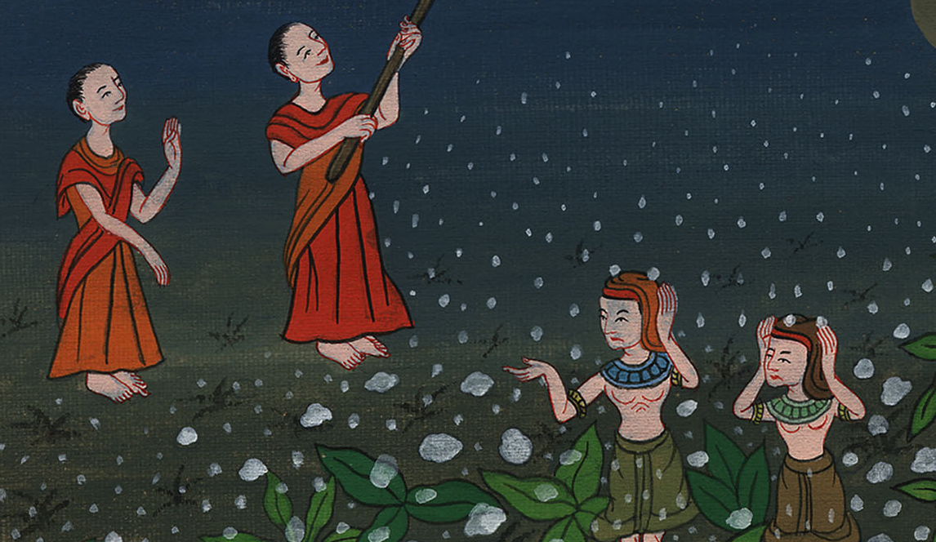
निर्गमन 9:28

Slide 37
29Moses said to him, “When I have left the city, I will spread out my hands to the Lord. The thunder will cease, and there will be no more hail, so that you may know that the earth is the Lord’s.
29 मूसा ने उससे कहा, “नगर से निकलते ही मैं यहोवा की ओर हाथ फैलाऊँगा, तब बादल का गरजना बन्द हो जाएगा, और ओले फिर न गिरेंगे, इससे तू जान लेगा कि पृथ्वी यहोवा ही की हैc।

Slide 38
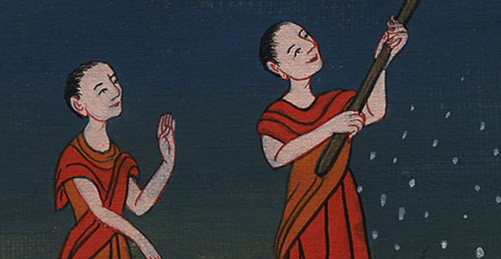
निर्गमन 9:29

Slide 39
30But as for you and your officials, I know that you still do not fear the Lord our God.”
30 तो भी मैं जानता हूँ, कि न तो तू और न तेरे कर्मचारी यहोवा परमेश्वर का भय मानेंगे।”

Slide 40
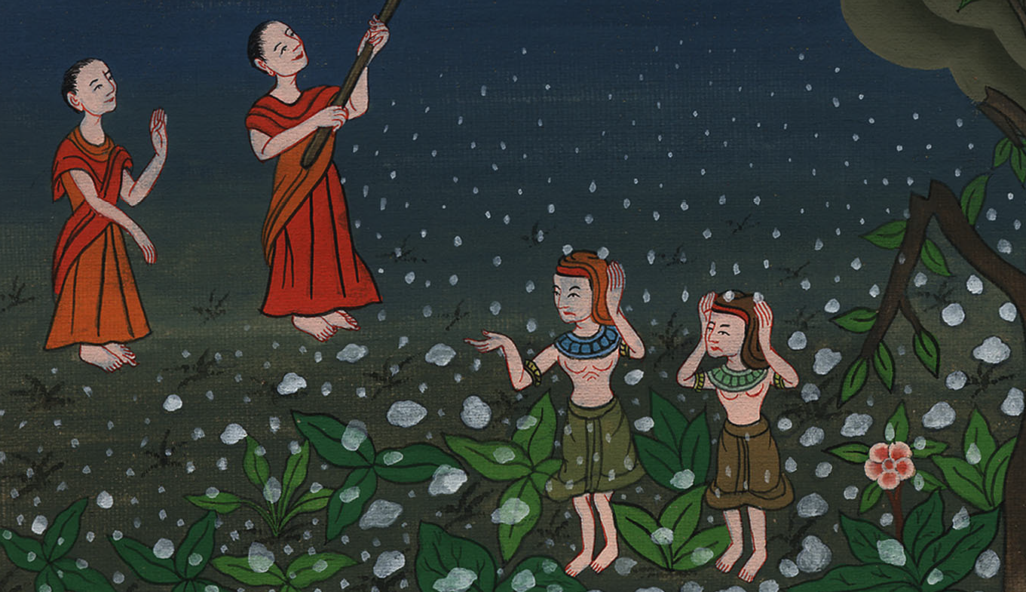
निर्गमन 9:30

Slide 41
33Then Moses departed from Pharaoh, went out of the city, and spread out his hands to the Lord. The thunder and hail ceased, and the rain no longer poured down on the land.
33 जब मूसा ने फ़िरौन के पास से नगर के बाहर निकलकर यहोवा की ओर हाथ फैलाए, तब बादल का गरजना और ओलों का बरसना बन्द हुआ, और फिर बहुत मेंह भूमि पर न पड़ा।

Slide 42
निर्गमन 9:33

Slide 43
34When Pharaoh saw that the rain and hail and thunder had ceased, he sinned again and hardened his heart—he and his officials.
34 यह देखकर कि मेंह और ओलों और बादल का गरजना बन्द हो गया फ़िरौन ने अपने कर्मचारियों समेत फिर अपने मन को कठोर करके पाप किया।

Slide 44
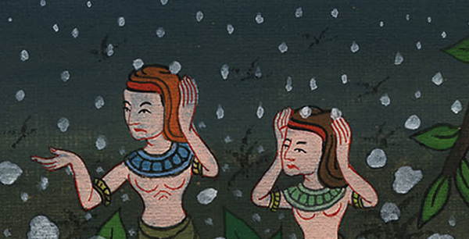
निर्गमन 9:34

Slide 45
35So Pharaoh’s heart was hardened, and he would not let the Israelites go, just as the Lord had said through Moses.
35 इस प्रकार फ़िरौन का मन हठीला होता गया, और उसने इस्राएलियों को जाने न दिया; जैसा कि यहोवा ने मूसा के द्वारा कहलवाया था।

Slide 46
निर्गमन 9:35

